Slide 1
第四节 事件的独立性
一、两事件独立
定义1 设A、B是两事件，P(A) ≠0,若
P(B)＝P(B|A)
则称事件A与B相互独立。
此式等价于：
P(AB)＝P(A)P(B)
注:
B关于A独立的含义是事件B的
概率不
受附加条件“事件A已发生”的影响.

Slide 2

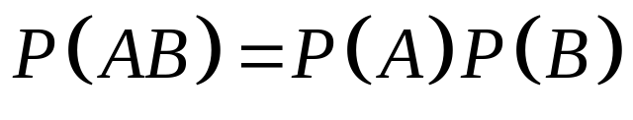

有关独立性的几个结论:
1.) 事件B关于事件A 独立
2.)设P(A)>0,P(B)>0,则
事件B关于事件A独立
事件A关于事件B 独立.
即: 事件A 和B之间的独立性是相互的.
3.)任一事件A与不可能事件
是相互独立的，
任一事件A与必然事件S也是相互独立的。

Slide 3
4.)若P(A)>0,P(B)>0,则A,B相互独立与A,B
互不相容不能同时成立.
几个不同概念的比较
1.)互斥---AB=
,即P(AB)=0.
2.)对立---A+B=S,且AB= .
3.)独立---P(AB)=P(A)P(B)

Slide 4
例
袋中有十张卡片,分别标有数字0,1,2,……,9,
每次从中任意抽取一张,取后放回,共取两次.以A表示
事件“第一次取到标有奇数的卡片”,B表示事件“第
二次取到的卡片上所标数字小于3”.
验证: 事件B关于事件A是独立的.

Slide 5
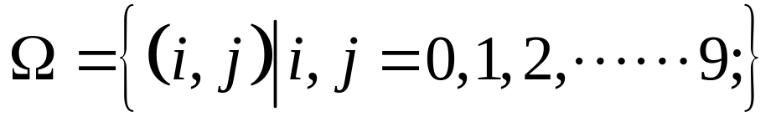
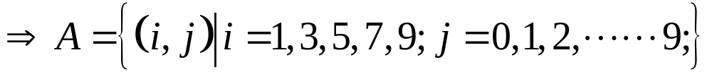
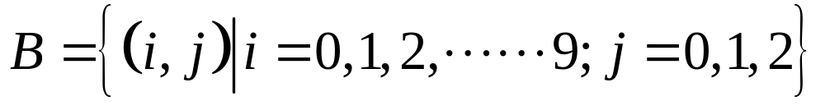
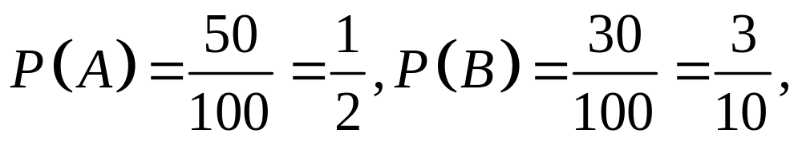
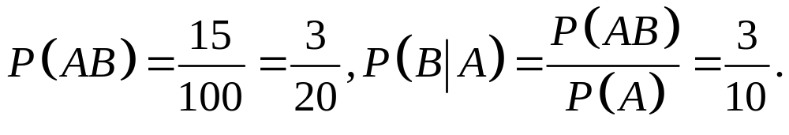
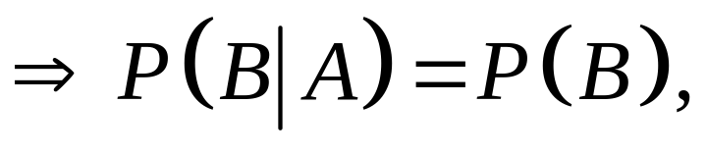

证: 样本空间

Slide 6

从一付52张的扑克牌中任意抽取一张，
以A表示抽出一张A，以B表示抽出一张
黑桃，
问A与B是否独立？
定理、以下四件事等价：
(1)事件A、B相互独立；
(2)事件A、B相互独立；
(3)事件A、B相互独立；
(4)事件A、B相互独立。

Slide 7
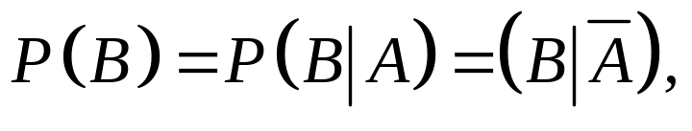
注:1.)
若P(A)>0
则
即：不论事件A发生与否，事件B发生的
概率都一样。
2.)在实际中,对于事件的独立性,通常不是由定
义而是由实际意义来判断.

Slide 8
二、多个事件的独立
定义2、 若三个事件A、B、C满足：
(1) P(AB)=P(A)P(B), P(AC)=P(A)P(C),
P(BC)=P(B)P(C),
则称事件A、B、C两两相互独立；
若在此基础上还满足：
(2) P(ABC)＝P(A)P(B)P(C),
则称事件A、B、C相互独立。

Slide 9
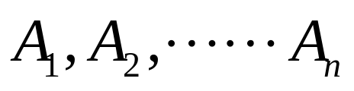
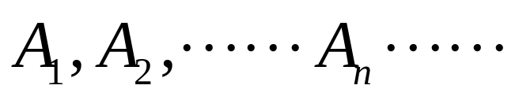
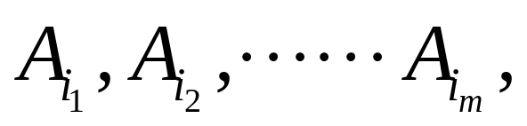
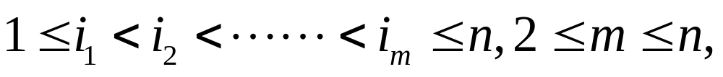
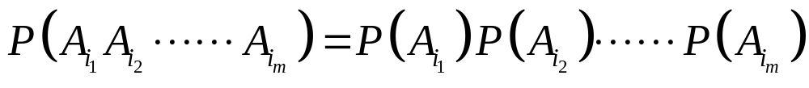
定义: 如果有限个事件
(或可列
无限多个事件
)中的任意
两个事件是相互独立的,则称它们是两两独
立的.
定义: 如果对n个事件
中的任意
m个事件
都满足
关系式
则称
是总体相互独立的.
简称
为相互独立.

Slide 10
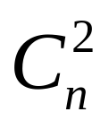
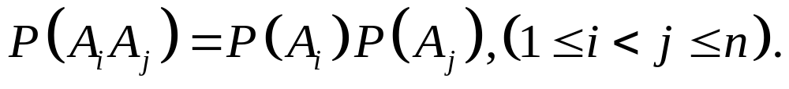
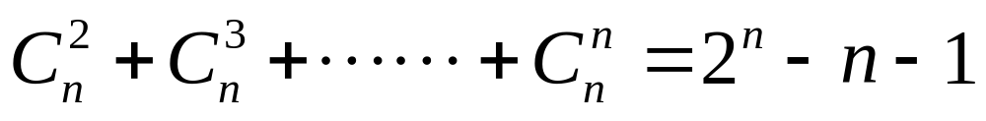
注:1.)有限个事件
两两独立应
同时满足
个关系式:
2.)
总体相互独立应同时满足
个关系式:

Slide 11

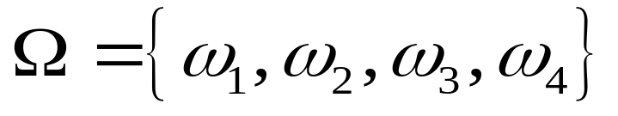
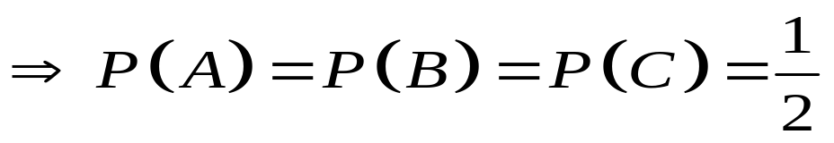
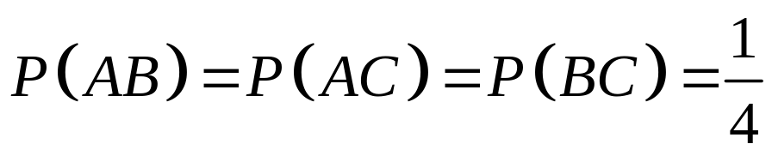
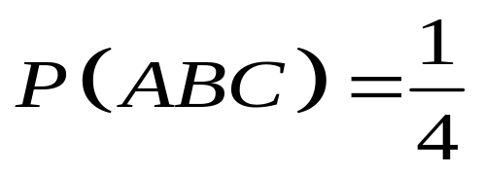
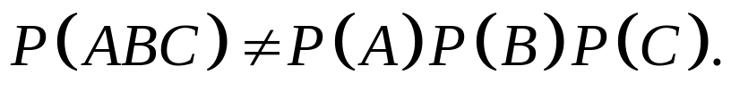
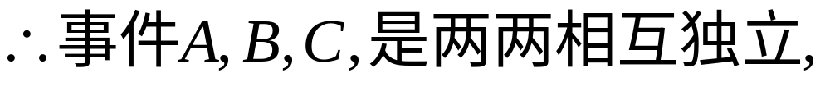
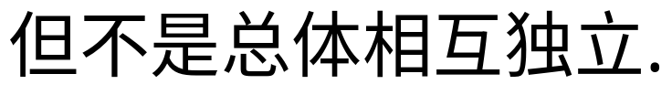
3.) 总体相互独立
两两相互独立,其逆不一
定成立.
例如:设

Slide 12

一般地，设A₁，A₂，…，A_{n}是n个事件，如果对
任意k (1<k≤n), 任意的1≤i₁<i₂ <… < i_{k}≤ n，具有等式
P(A _{i1} A _{i2} … A _{ik})＝P(A _{i1})P(A _{i2})…P(A _{ik}) (1.5.4)
  则称n个事件A₁，A₂，…，A_{n}相互独立。
思考：
1.设事件A、B、C、D相互独立，则
2.一颗骰子掷4次至少得一个六点与两颗骰子掷24次至少得一个双六，这两件事，
哪一个有更多的机会遇到？
答:0.518,
0.496

Slide 13
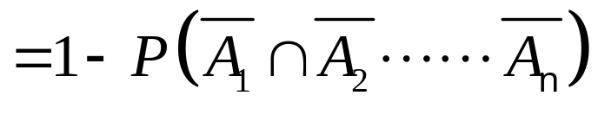
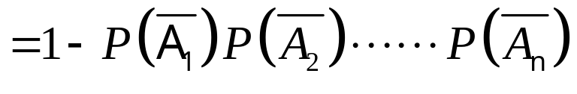
三、事件独立性的应用
  加法公式的简化：若事件A₁，A₂，…，A_{n}相互独立, 则
  (1.5.5)

Slide 14

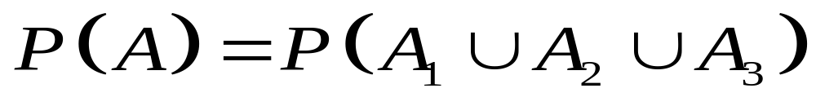
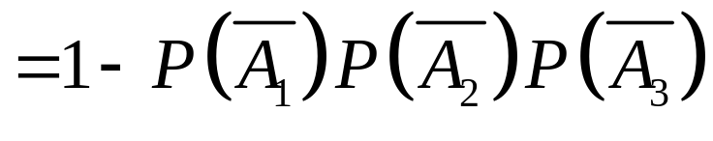
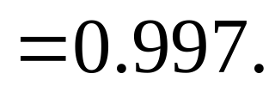
例:有三批种子,发芽率分别为0.9,0.8,
和0.85.在这三批种子中各任取一粒.
求取得的三粒种子中至少有一粒能发芽的
概率.
解:A---取得的三粒种子中至少有一粒能发芽.
---由第i批中取出的一粒种子能发
芽.i=1,2,3.

Slide 15




例. 如图所示开关电路中, 开关a,b,c,d
开或关的概率均为1/2,且各开关“开”或
“关”是相互独立的,
试求①灯亮的概率.
②灯亮时, 开关a与b同时关闭的概率.

Slide 16
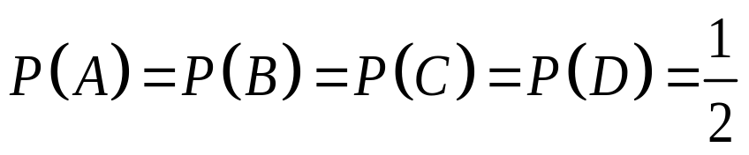
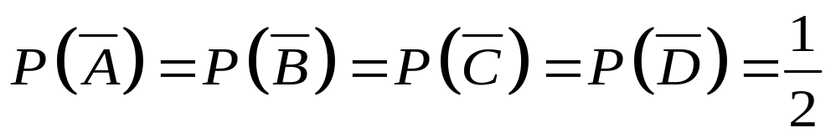
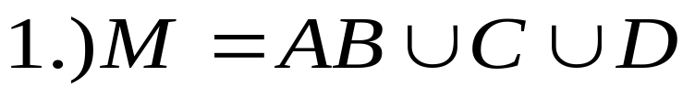
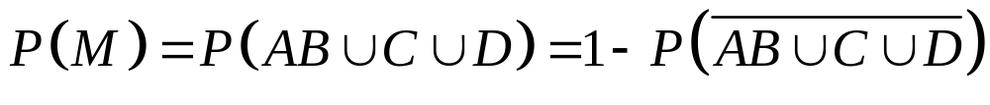
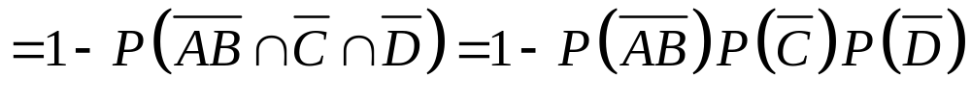
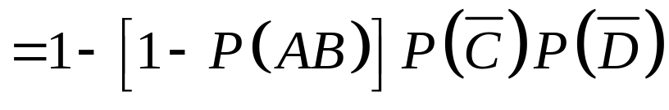
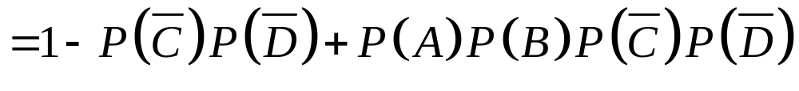
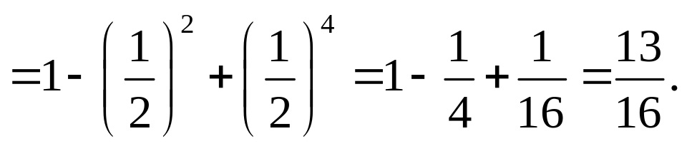
解: A,B,C,D---表示开关a,b,c,d关闭这些事件.
M---表示灯亮这一事件.
A, B,C,D相互独立,且

Slide 17

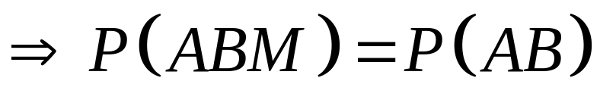
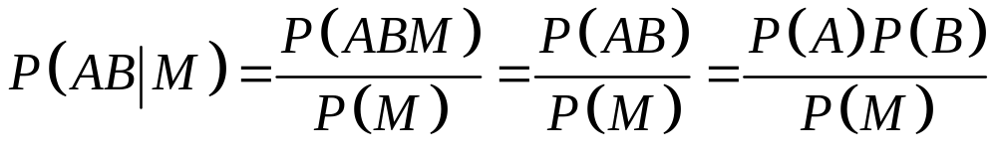
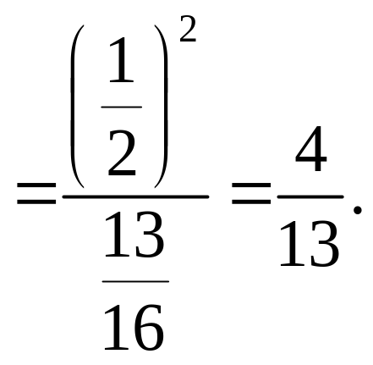
2.)由于AB

Slide 18
四.独立试验概型(贝努里概型)
定义:
如果将一个随机试验重复进行n次,且各
次试验的结果互不影响,即每次试验结果出现
的概率不受其它各次试验结果的影响,则称这
n次试验为n次重复独立试验.
例如: n次掷硬币试验,
n次有放回摸球试验.

Slide 19

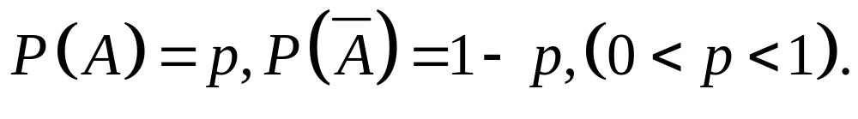
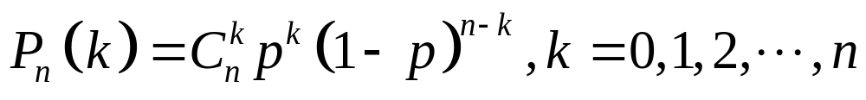
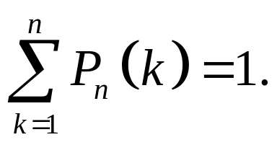
贝努里试验
只有两个基本事件,
且互为逆事件.
定义:
若一个试验只有两个结果:A和
其中
则称这个试验为贝努里试验,它的n次重复
独立试验, 称为n重贝努里试验.
定理: 在n重贝努里试验中,事件A恰
好发生
k次的概率为:
同时有

Slide 20

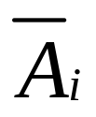
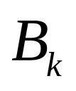
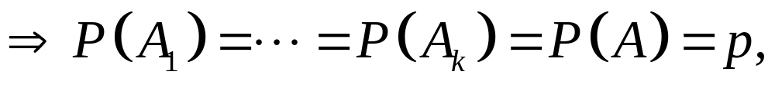
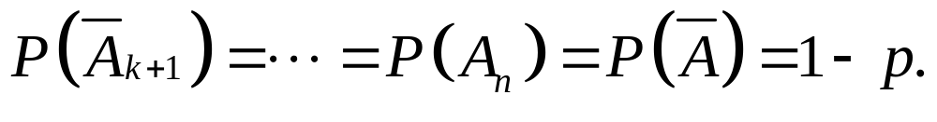

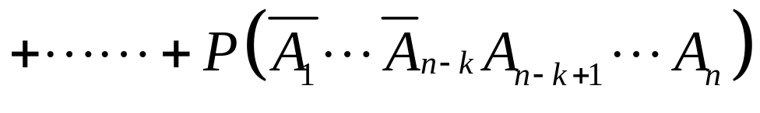
证:
---在第i次试验中, 事件A发生,
---在第i次试验中, 事件A不发生,
---在n次试验中,A恰好发生k次,而其它的n-k次
试验中A不发生.

Slide 21
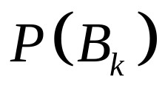
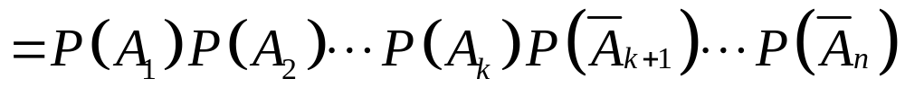
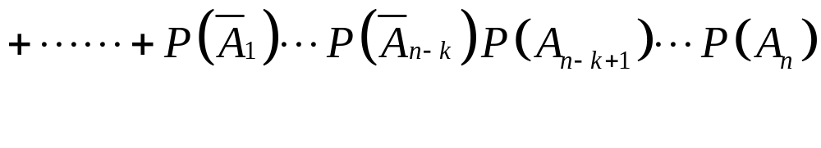


由二项式定理:

Slide 22




例.甲、乙两人各掷均匀硬币n次,求两人掷
出正面的次数相等的概率.
解: A---两人掷出的正面数相等.
---甲掷出了k次正面.
没有指定正面
的具体次数
---乙掷出了k次正面.
不相容
相互独立

Slide 23





甲掷硬币n次,属于n重贝努里试验,

Slide 24
练习:
设一批产品的次品率为0.1,现从中任意
取3件产品,问3件产品有几件次品的可能性
最大?

Slide 25




解: 从大批量产品中抽取3件,可看作3重贝努里
试验.
注:
小概率事件在一次试验中发生的可能性很小.

Slide 26
EX1:一个学生欲到三家图书馆借一本参考书．每家图书馆购进这种书的概率是1/2，购进这种书的图书馆中该书被借完了的概率也是1/2．各家图书馆是否购进该书相互独立．
问:该学生能够借到书的概率是多少？
第一章 小结
本章由六个概念（随机试验、事件、概率、条件概率、独立性），四个公式（加法公式、乘法公式、全概率公式、贝叶斯公式）和两个概型（古典概型,几何概型）组成

